Slide 1
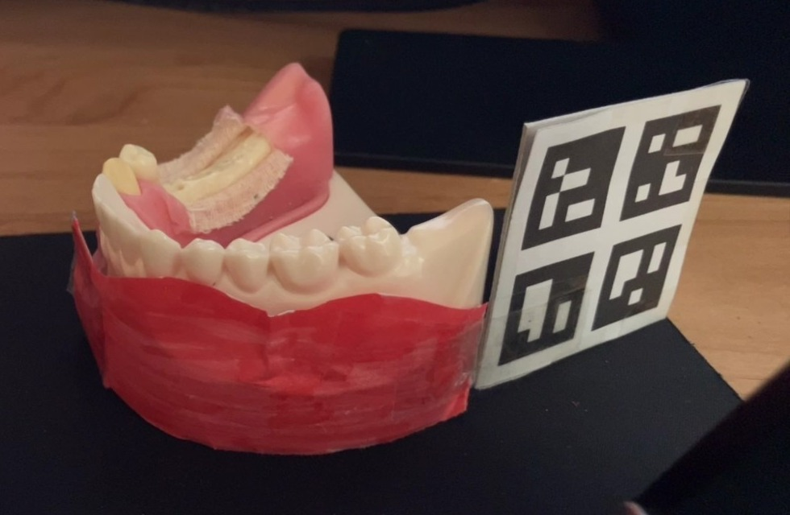
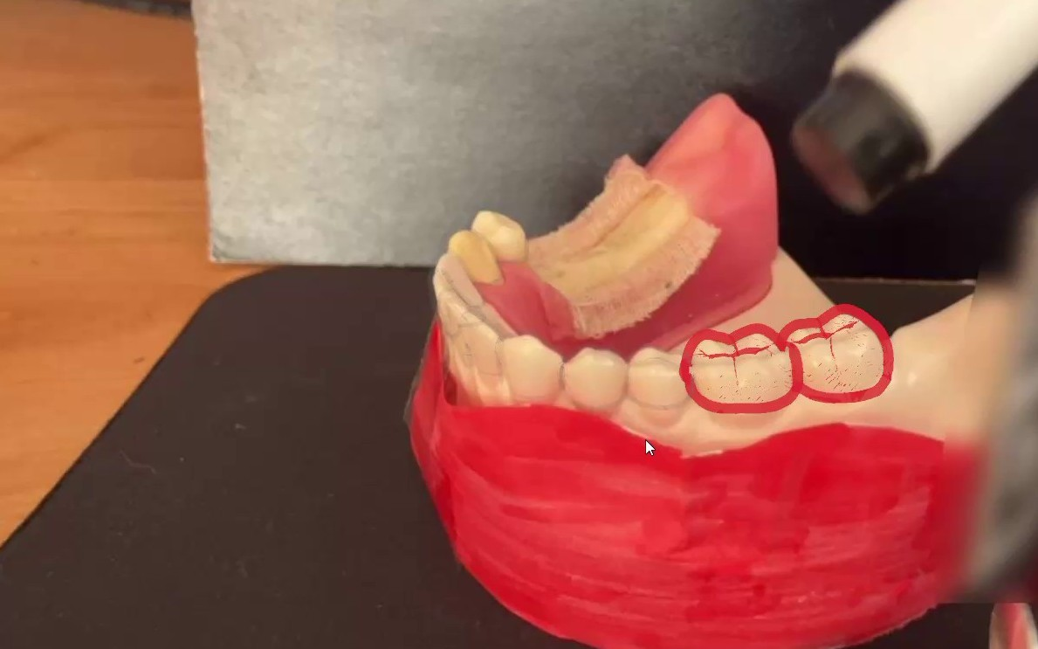
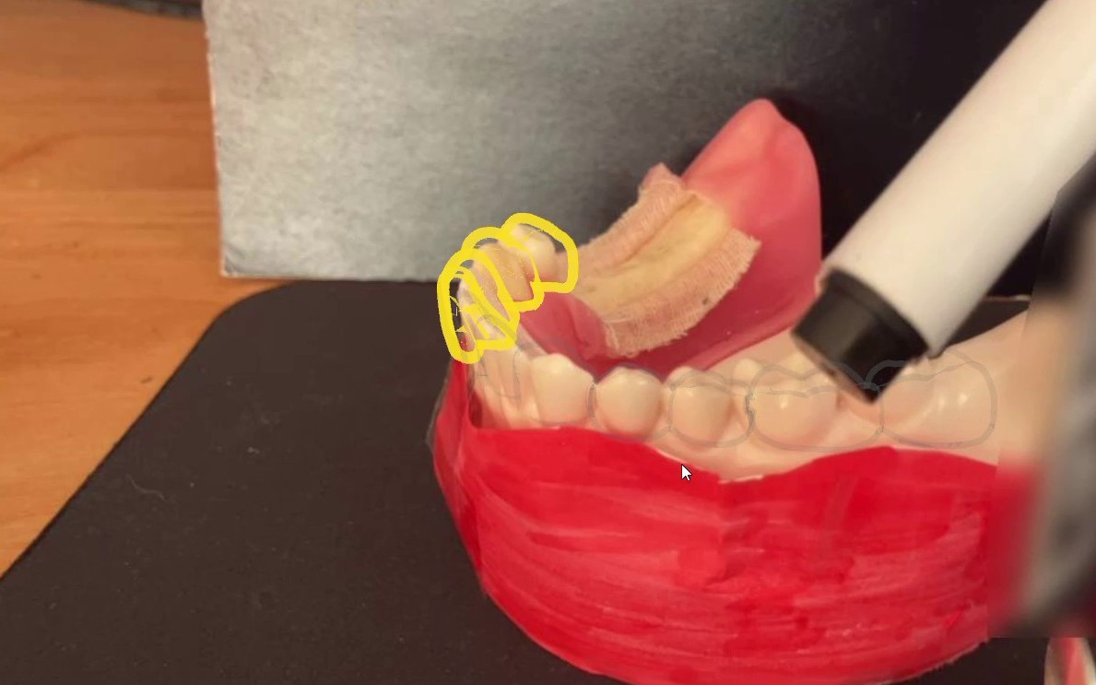
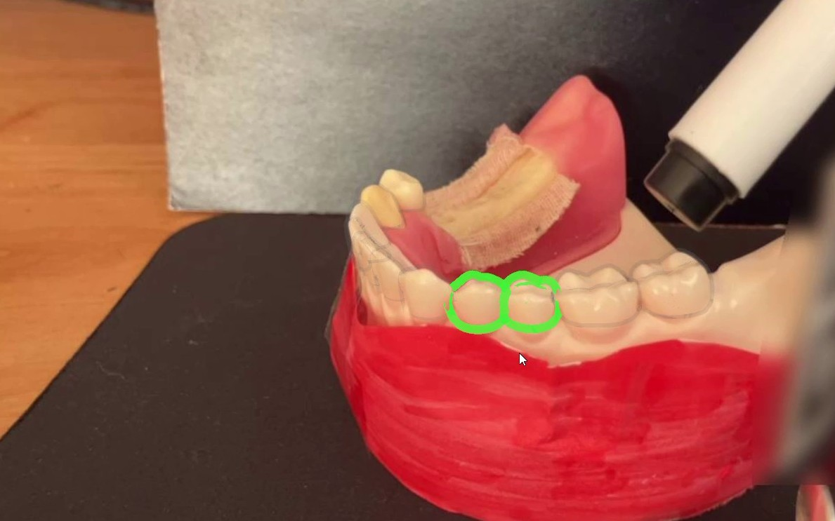
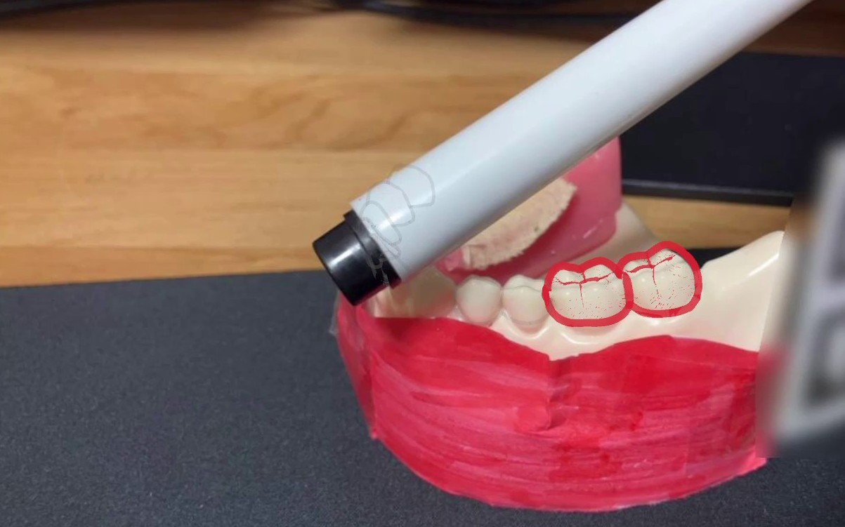
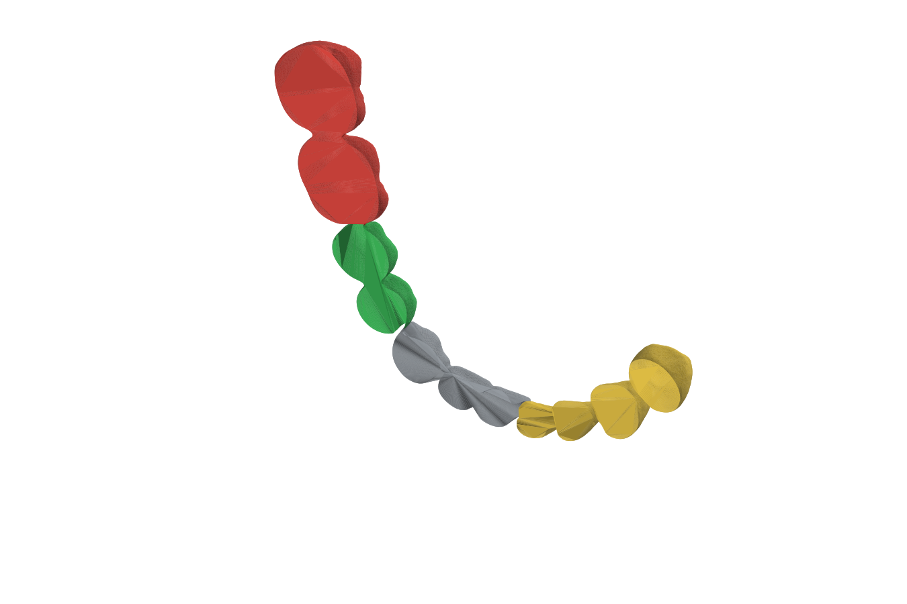
研究ミーティング（歯科）2026/10/3
茨城大学
Ibaraki University
Anchor Switching を用いた
遮蔽に強い AR インプラント治療支援システム
Development of an AR-Based Dental Implant Treatment Support System Using Anchor Switching
茨城大学 ○川崎 涼太 狩野 徹 ／ Medical Engineering Lab. 竹林 晃 ／ Japan Institute for Advanced Dentistry 山本 宏明 ／ 南東北総合病院 春日井 昇平
1.
背景
4.
デモ内容
インプラント手術：術前計画どおりにドリリングする
システム構成：スマートフォンのカメラ 1 台 ＋ ノート PC
CT から歯列の 3D モデルを作成
スマホカメラ
PC：追跡プログラム
Unity：AR 表示
モデル上で埋入位置と軸を計画
1280×720、30 fps の映像を PC へ
① 4 モデルの追跡 ② 信頼度の計算と切替
カメラ画像に輪郭と色を重畳
① カメラに映った歯の輪郭と、3D モデルを投影した輪郭がぴったり重なる位置と向きを毎フレーム計算（マーカレス）。歯列全体・A・B・C の 4 モデルで同時に行う
② 4 モデルの「実物のエッジとの合い具合」をスコア化し、スコアの高いモデルの姿勢を採用する
// 使用した下顎の歯列模型（右の板は精度測定用で、追跡には使わない）
計画どおりにドリリング
現在の提示法：サージカルガイドプレート
デモ：ハンドピースで隠すと、見えている歯群が姿勢を引き継ぐ
○ ドリルを物理的に誘導できる
× 口腔内に装着する
計画位置へ確実に導く
マウスピース状の器具が術野の視認性を下げる
→ カメラ 1 台と 3D モデルベース追跡で、カメラ画像に埋入計画を直接重畳する AR システムを開発中 [2]
// 遮蔽前：歯列全体で追跡（赤＝臼歯群を強調表示）
// 遮蔽中：臼歯側が隠れ、切歯群（黄）が姿勢を引き継ぐ。隠れた臼歯の輪郭も本来の位置に残る
// 遮蔽後：器具をどけると 1 秒以内に歯列全体へ復帰
2.
課題と目的
輪郭の色 ＝ いま姿勢を出しているモデル
歯列全体
課題：オクルージョン（遮蔽）で AR 表示が消える
A 臼歯群
手・器具が歯列を隠す
追跡が崩れる
表示が消える・ずれる
B 小臼歯〜犬歯群
術者の手やハンドピースが歯列の一部を遮蔽
歯列全体を 1 モデルで追うため、ドリフトやロストが起こる
インプラント軸の重畳が消え、手術に影響
C 切歯群
// 器具で前歯側を隠すと、臼歯群（赤）が姿勢を引き継ぐ
画面右のバーは各モデルの合い具合（スコア）。来場者が手や器具で隠して、色の切替を体験できる
目的
歯列模型の一部が手や器具で遮蔽されても、AR 表示に必要な歯列模型全体の位置姿勢を継続して取得する
5.
予備測定：切替あり／なし
隠れていない歯で、隠れた歯列全体の姿勢を保つ「Anchor Switching」手法を検討
同じ模型・同じハンドピース遮蔽で Anchor Switching を ON/OFF（2026-10-02、模型は静止、1〜2 分ずつ）
3.
提案手法：Anchor Switching
項目 | なし | あり
遮蔽の強さ（全体のスコアが閾値未満のフレーム） | 22% | 21%
姿勢を出せたフレーム | 94% | 99.6%
遮蔽中に歯群が姿勢を肩代わり | なし | 82%
基準から 15 mm 以上ずれたフレーム | 0% | 5.7%
歯列全体と、歯列から抽出した複数の部分モデルを、それぞれ独立した追跡対象にする
各モデルの追跡状態を監視し、いま最も安定しているモデルの位置姿勢を AR 表示へ反映する
4 つの追跡対象：歯列全体 ＋ 解剖学的な 3 歯群
歯列全体（主対象）
止まったガイドは正確なまま。動き続けるガイドは肩代わり中に 5〜10 mm 程度精度が落ちる
基準は台座の ArUco 板（追跡器の姿勢から登録）。整合性の確認であり絶対精度ではない
A 臼歯群
B 小臼歯〜犬歯群
C 切歯群
6.
今後の方針
// 歯群に色分けした歯列モデル（赤 A 臼歯群、緑 B 小臼歯〜犬歯群、黄 C 切歯群、灰は未使用）
左右に幾何学的に切ったモデルは切断面に対応する画像特徴が無く不安定だったため、実際の歯の形を保つ歯群単位に分割
歯群の統合
ハンドピースの追跡
臨床精度へ
フィットモニタと切替
各モデルの「合い具合」を毎フレーム採点
通常時
見えている 2 つの歯群を 1 つの剛体として同時に使い、小さな歯群で弱い回転推定を補う
同じ枠組みでハンドピースも追跡し、計画した埋入軸と実際のドリル軸を同時に表示
現在は 720p 単眼で数 mm。多視点や深度カメラの併用で 0.5〜1 mm・2° の目標に近づける
歯列全体
0.31
歯列全体のスコアが閾値以上なら、その姿勢をそのまま反映
A 臼歯群
0.22
部分的な遮蔽
先生方にうかがいたいこと
B 小臼歯〜犬歯
0.58
閾値を下回ると、見えている歯群で最もスコアの高いモデルが引き継ぐ（拮抗時は余裕を持って切替え、急にずれた候補は不採用）
術中に歯列が隠れやすいのはどの部位・どの操作か
ガイドが止まるのと、数 mm ずれて動き続けるのとでは、どちらが困るか
C 切歯群
0.82
// 例：臼歯側が隠れ、歯列全体と A のスコアが低下 → C 切歯群が姿勢を引き継ぐ
すべて見失ったとき
最後の姿勢を保持し、歯列が再び見えたら探し直す
[1] R. Kawasaki, A. Takebayashi, H. Yamamoto, S. Kasugai, and T. Kano, “Development of an AR-Based Dental Implant Treatment Support System Using Anchor Switching,” GCCE 2026 (Demonstration). [2] R. Kawasaki, T. Kano, A. Takebayashi, and H. Yamamoto, “Development of an AR-based dental implant treatment support system: Improvement of tracking accuracy using attachments,” 2025 IEICE General Conference, Junior and Student Poster Session, p. 158, 2025. [3] Y. Fukuda, T. Kano, A. Takebayashi, and H. Yamamoto, “Development and improvement of a dental implant surgical guide using augmented reality technology,” 2024 IEICE General Conference, Junior and Student Poster Session, p. 99, 2024.

